Slide 1
后台系统

Slide 2
后台系统
内容介绍
探花交友
Dubbo服务
APP客户端
管理后台
Dubbo服务
服务端
后台系统页面

Slide 3
项目架构
后台系统
用户信息管理

Slide 4
项目架构
01
问题分析
网关
配置中心

Slide 5
项目架构
问题分析-网关
目前项目结构如下：客户端请求web层，使用Dubbo完成服务调用
为了保证服务层一般使用集群的形式进行部署。借助Dubbo的负载均衡策略和容错机制保证高可用
RPC调用
Dubbo服务--A
Dubbo服务--A
发送请求
Web应用
Dubbo服务--B
Dubbo服务--B
RPC调用

Slide 6
项目架构
问题分析-网关
针对客户端API层，需要配置集群保证高可用。
1、客户端直接访问应用集群 ？
2、访问集群需要兼顾负载均衡和容错
3、多WEB层进行路由转发，统一的拦截过滤处理
答案：API网关
Web应用
网
关
Web应用-A
Web应用-B
Web应用-B

Slide 7
项目架构
问题分析-配置
目前项目中，所有的配置都以yml形式配置到项目中。
#服务端口 server: port: 18080 spring: application: name: tanhua-app-server redis: #redis配置 port: 6379 host: 192.168.136.160 cloud: #nacos配置 nacos: discovery: server-addr: 192.168.136.160:8848
配置内容与项目工程存在紧密耦合；
当配置内容变更需要重新编译，打包部署。
解决方法：配置中心

Slide 8

项目架构
问题分析
API网关有很多实现方式，我们通过SpringCloud Gateway实现
使用Nacos作为配置中心
注册中心
配置中心
服务注册，拉取配置
网
关
Web层
Dubbo服务
负载均衡
Web层
Dubbo服务
服务端

Slide 9
项目架构
01
问题分析
网关
配置中心

Slide 10

API网关
网关概述
授权
限流
登录
日志
Web层-A
网关
Web层-B

Slide 11
API网关
搭建网关环境
1、创建工程，导入依赖，配置引导类（略）
2、添加配置文件并配置动态路由
spring: cloud: nacos: discovery: server-addr: 192.168.136.160:8848 gateway: routes: - id: tanhua-app-server # uri: lb://tanhua-app-server predicates: - Path=/app/** filters: - StripPrefix= 1
配置注册中心
配置路由（动态路由）
当请求连接已 /app开头时，自动路由到tanhua-app-server工程
3、跨域支持

Slide 12
API网关
统一鉴权
在网关内部可以通过过滤器完成统一鉴权，限流，日志记录等操作
权限校验
权
限
校
验
Web层-A
网关
权
限
校
验
Web层-B

Slide 13
API网关
统一鉴权
开始
是否需要校验
不需要
网关
路由到服务
需要
结束
否
是
结束
返回401
token是否有效
路由到服务
详细代码查看讲义

Slide 14
API网关
统一鉴权
需求：在网关中定义过滤器，完成token检验
1、自定义过滤器
@Component public class AuthFilter implements GlobalFilter, Ordered {
//过滤 public Mono<Void> filter(
ServerWebExchange exchange, GatewayFilterChain chain) { return chain.filter(exchange); } //设置过滤器的执行顺序 @Override public int getOrder() { return Ordered.LOWEST_PRECEDENCE; } }
实现两个接口
filter：过滤器核心业务
getOrder：执行顺序

Slide 15
API网关
统一鉴权
2、filter方法中完成鉴权业务逻辑
public Mono<Void> filter(ServerWebExchange exchange, GatewayFilterChain chain) { String url = exchange.getRequest().getURI().getPath(); //排除特殊接口 不校验 if(excludedUrls.contains(url)){ return chain.filter(exchange); } String token = exchange.getRequest().getHeaders().getFirst("Authorization"); if(!StringUtils.isEmpty(token)){ token = token.replace("Bearer ", ""); } ServerHttpResponse response = exchange.getResponse(); //2、使用工具类，判断token是否有效 boolean verifyToken = JwtUtils.verifyToken(token); //3、如果token失效，返回状态码401，拦截 if(!verifyToken) { Map<String, Object> responseData = new HashMap<>(); responseData.put("errCode", 401); responseData.put("errMessage", "用户未登录"); return responseError(response,responseData); } return chain.filter(exchange); }
获取token
校验token

Slide 16
API网关
统一鉴权
2、filter方法中完成鉴权业务逻辑
public Mono<Void> filter(ServerWebExchange exchange, GatewayFilterChain chain) { String url = exchange.getRequest().getURI().getPath(); //排除特殊接口 不校验 if(excludedUrls.contains(url)){ return chain.filter(exchange); } String token = exchange.getRequest().getHeaders().getFirst("Authorization"); if(!StringUtils.isEmpty(token)){ token = token.replace("Bearer ", ""); } ServerHttpResponse response = exchange.getResponse(); //2、使用工具类，判断token是否有效 boolean verifyToken = JwtUtils.verifyToken(token); //3、如果token失效，返回状态码401，拦截 if(!verifyToken) { Map<String, Object> responseData = new HashMap<>(); responseData.put("errCode", 401); responseData.put("errMessage", "用户未登录"); return responseError(response,responseData); } return chain.filter(exchange); }
获取token
校验token

Slide 17
项目架构
01
问题分析
网关
配置中心

Slide 18
配置中心
概述
Nacos提供了注册中心和配置管理的能力，使用Nacos可以快速实现服务发现、服务配置管理等需求
接收/拉取配置
服务-A
修改/发布配置
配置中心Nacos
接收/拉取配置
服务-B
接收/拉取配置
服务-C

Slide 19
配置中心
项目改造
1、加入配置中心依赖（略）
2、项目中添加bootstrap.yml配置，并指定配置中心地址
spring: profiles: active: prod application: name: tanhua-gateway cloud: nacos: discovery: server-addr: 192.168.136.160:8848 config: server-addr: 192.168.136.160:8848 file-extension: yml
profiles提供多环境支持
nacos配置文件id
${prefix}-${spring.profile.active}.${file-extension}
指定注册中心和配置中心地址
3、nacos中添加配置

Slide 20
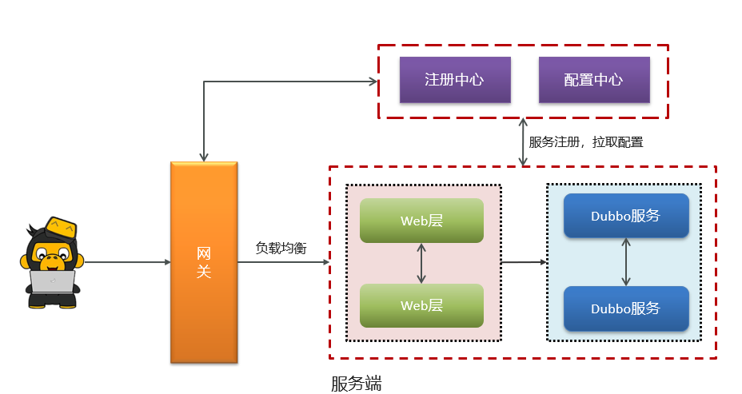
完善项目架构
1、优化项目架构，加入网关和配置中心

Slide 21
完善项目架构
2、通过全局过滤器，完成统一鉴权
@Component public class AuthFilter implements GlobalFilter, Ordered { //过滤 public Mono<Void> filter(
ServerWebExchange exchange, GatewayFilterChain chain) {
//1、获取token String token = exchange.getRequest().getHeaders().getFirst("Authorization"); //2、使用工具类，判断token是否有效 boolean verifyToken = JwtUtils.verifyToken(token); //3、如果token失效，返回状态码401，拦截 if(!verifyToken) { } return chain.filter(exchange); } //设置过滤器的执行顺序 @Override public int getOrder() { return Ordered.LOWEST_PRECEDENCE; } }

Slide 22
完善项目架构
3、nacos配置中心
自定义bootstrap.yml配置文件，在nacos中定义配置信息
spring: profiles: active: prod application: name: tanhua-gateway cloud: nacos: discovery: server-addr: 192.168.136.160:8848 config: server-addr: 192.168.136.160:8848 file-extension: yml

Slide 23
管理后台
02
功能介绍
环境搭建
管理员登录

Slide 24
管理后台
功能介绍
探花交友APP建立的后台管理系统，目的是完成探花交友项目的业务闭环，主要功能包括：用户管理、动态管理、审核管理以及系统管理。（课程中实现的功能有：登录、首页、用户管理、动态审核。）
后台地址：https://tanhua-admin.itheima.net/#/

Slide 25
管理后台
表结构分析
关于后台系统，可以单独设置一个库tanhua-admin
表名称 | 说明
tb_admin | 管理员用户表
tb_analysis | 统计数据表
tb_log | 用户操作日志记录表
tb_freeze_detail | 冻结用户记录

Slide 26
管理后台
02
功能介绍
环境搭建
管理员登录

Slide 27
管理后台
环境搭建-项目结构
加入了管理后台之后，完整的项目结构如下
注册中心
配置中心
服务注册，拉取配置
网
关
探花交友
Dubbo服务
APP客户端
负载均衡
管理后台
Dubbo服务
服务端
后台系统页面
前后端分离

Slide 28
管理后台
环境搭建
1、在navicat中导入tanhua-admin数据库
2、前端页面已经打包到nginx中，将资料中的tanhua-nginx解压到没有中文和特殊符号的目录
server {
#nginx的访问端口 listen 8088; server_name localhost;
#前端访问java服务端的代理转发配置 location /management { proxy_pass http://127.0.0.1:8888/admin; } }
解压目录下tanhua-nginx/conf/nginx.conf已经指定了配置内容
浏览器访问：http://localhost:8088/
3、IDEA中导入基础的模块代码
由于部分基础代码和探花类似，资料中已经准备好了，直接导入。

Slide 29
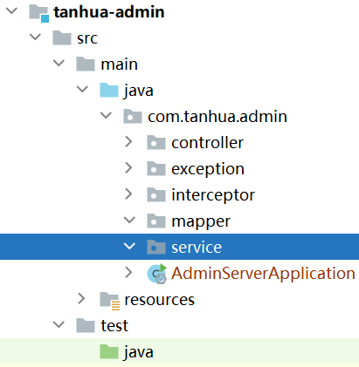
管理后台
环境搭建-代码结构
在tanhua-admin下代码结构如下
管理后台web端工程
统一异常处理与拦截器
注意事项
controller，service，mapper统一配置到当前模块下

Slide 30
管理后台
02
功能介绍
环境搭建
管理员登录

Slide 31
管理员登录
需求分析
管理员发起登录请求，登录成功后进入主页。
在前后端分离的项目中，一次登录往往会发送多次请求。
获取验证码图片
用户登录，获得token
根据token获取用户信息

Slide 32
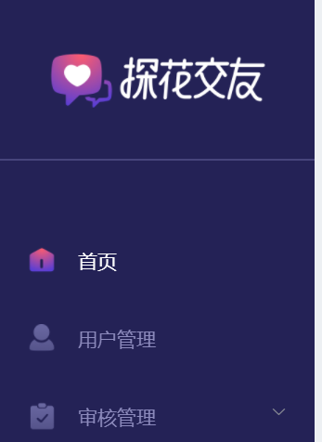
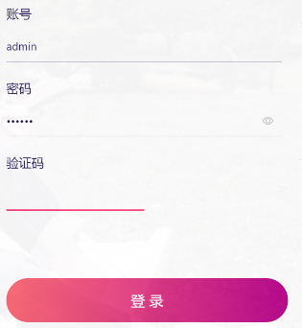

管理员登录
登录流程
页面刷新时，自动发送获取验证码请求到服务端
输入验证码登录，登录成功返回token
通过token获取用户详情，跳转主页
zb4yt
获取用户信息
token
发送登录请求
验证码，用户名，密码
获取验证码
管理后台
后台系统页面
响应验证码图片
token
token
用户详情

Slide 33
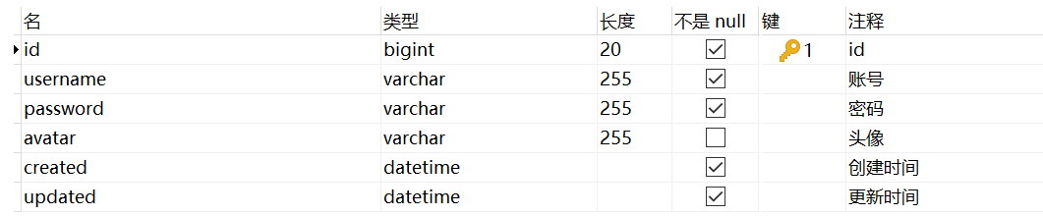
管理员登录
数据库表
登录需要用到的是tb_admin表，表结构如下：

Slide 34
管理员登录
验证码-接口文档
 | 说明
接口路径 | /system/users/verification
请求方式 | GET
请求参数 | uuid
响应结果 | 验证码图片
点击查看《YAPI》接口文档
注意事项
手机端获取验证码可以通过手机号码保证唯一性。
页面端验证码自动生成UUID保证唯一性

Slide 35
管理员登录
验证码-UUID
1、生成唯一UUID
ID001
2、获取验证码ID001
管理后台
3、生成验证码，存入Redis
后台系统页面
redis
ID001 = 验证码

Slide 36
管理员登录
验证码-UUID
1、用户登录
UUID，验证码，用户名，密码
管理后台
3、根据UUID获取验证码，完成登录
后台系统页面
ID001
redis
ID001 = 验证码

Slide 37
管理员登录
验证码-代码实现
配置Controller接受参数，使用工具类即可生成验证码；
不要忘记，验证码需要存入Redis。
@GetMapping("/verification") public void verification(String uuid, HttpServletResponse response) throws IOException { //设置响应参数（响应的图片不能缓存）
response.setDateHeader("Expires", 0); response.setHeader("Cache-Control", "no-store, no-cache, must-revalidate"); response.addHeader("Cache-Control", "post-check=0, pre-check=0"); response.setHeader("Pragma", "no-cache"); response.setContentType("image/jpeg");
//1、通过工具类生成验证码对象（图片数据和验证码信息） LineCaptcha captcha = CaptchaUtil.createLineCaptcha(299, 97); String code = captcha.getCode();
//2、调用service，将验证码存入到redis redisTemplate.opsForValue().set(Constants.CAP_CODE+uuid,code);
//3、通过输出流输出验证码 captcha.write(response.getOutputStream()); }

Slide 38
管理员登录
执行流程
Redis
校验验证码
用户名，密码
验证码，UUID
服务端
根据用户名查询管理员
数据库
后台系统页面
用户密码是否正确
不正确
结束
正确
生成token
token

Slide 39
管理员登录
登录-接口文档
 | 说明
接口路径 | /system/users/login
请求方式 | POST
请求参数 | Map
响应结果 | token
{ "username":"admin", "password":"admin", "verificationCode":"123456", "uuid":"uuid", }
点击查看《YAPI》接口文档

Slide 40
管理员登录
获取管理员信息-接口文档
 | 说明
接口路径 | /system/users/profile
请求方式 | GET
请求头 | token
响应结果 | ResponseEntity< AdminVO>
{ "id":7706, "avatar":"avatar_3.png", "username":"米朵妹妹" }
点击查看《YAPI》接口文档

Slide 41
用户信息管理
03

Slide 42
用户信息管理
需求分析
后台管理系统可以对所有注册用户进行统一管理。如查看用户列表，用户详情，用户发布的视频/动态等

Slide 43
用户信息管理
用户列表-接口文档
 | 说明
接口路径 | /manage/users
请求方式 | GET
请求参数 | page,pagesize
响应结果 | ResponseEntity<PageResult>
{ "counts":885, "pagesize":13, "pages":28, "page":4, "items":[ { "id":9009710, "avatar":"header-09.png", "nickname":"雷艳", "gender":"未知", "age":32, "userStatus":"2", "city":"重庆市"} , ...... ] }
点击查看《YAPI》接口文档

Slide 44
用户信息管理
用户详情-接口文档
 | 说明
接口路径 | /manage/users/:userId
请求方式 | GET
请求参数 | userId
响应结果 | ResponseEntity<UserInfo>
{ "id":67178672, "avatar":"avatar_3.png", "nickname":"张军", "gender":"woman", "age":26, "city":"澳门半岛", "education":"硕士", "marriage":0, "matchRate":81, "alreadyLove":false }
用户id
点击查看《YAPI》接口文档

Slide 45
用户信息管理
视频列表-接口文档
 | 说明
接口路径 | /manage/videos
请求方式 | GET
请求参数 | page,pagesize,uid(用户id)
响应结果 | ResponseEntity<PageResult>
{ "counts":1142, "pagesize":7, "pages":24, "page":51, "items":[ { "id":"1", "avatar":"avatar_1.png", "nickname":"孟军", "likeCount":559, "commentCount":630, "signature":"同每切多业代", "cover":"video_20.png", "videoUrl":"1576134125940400.mp4", "hasLiked":1, "userId":106, "hasFocus":1 }, ], ... ... }
点击查看《YAPI》接口文档

Slide 46
用户信息管理
动态列表-接口文档
 | 说明
接口路径 | /manage/messages
请求方式 | GET
请求参数 | page,pagesize,uid,state
响应结果 | ResponseEntity<PageResult>
{ "counts":1286, "pagesize":46, "pages":45, "page":76, "items":[ { "id":67178672, "avatar":"avatar_3.png", "nickname":"张军", "gender":"woman", "age":26, "city":"澳门半岛", "education":"硕士", "marriage":0, "matchRate":81, "alreadyLove":false }, ... ... ] }
点击查看《YAPI》接口文档
page：页码
pagesize: 每页条数
uid: 用户id
state：状态

Slide 47
用户信息管理
1、后台用户管理模块的功能
2、理解模块的调用关系
网
关
探花交友
Dubbo服务
APP客户端
管理后台
Dubbo服务
服务端
后台系统

Slide 48
完善项目架构
搭建后台管理系统
完成用户管理

Slide 49
课程总结
API网关：接受所有请求，路由到各个服务。使用过滤器进行token校验
配置中心：管理所有配置，解决配置文件与项目的耦合关系
注册中心
配置中心
服务注册，拉取配置
网
关
探花系统
Dubbo服务
负载均衡
后台系统
Dubbo服务
服务端

Slide 50
圈子互动
自定义网关服务，并完成统一鉴权处理
改造项目，使用Nacos完成分布式配置
搭建后台系统并完成用户管理
完成后台系统中动态详情功能

